Slide 1

Crisi, disuguaglianze e povertà (IV parte)
Università popolare A.Gramsci
24 marzo 2021
Francesco.schettino@unicampania.it

Slide 2
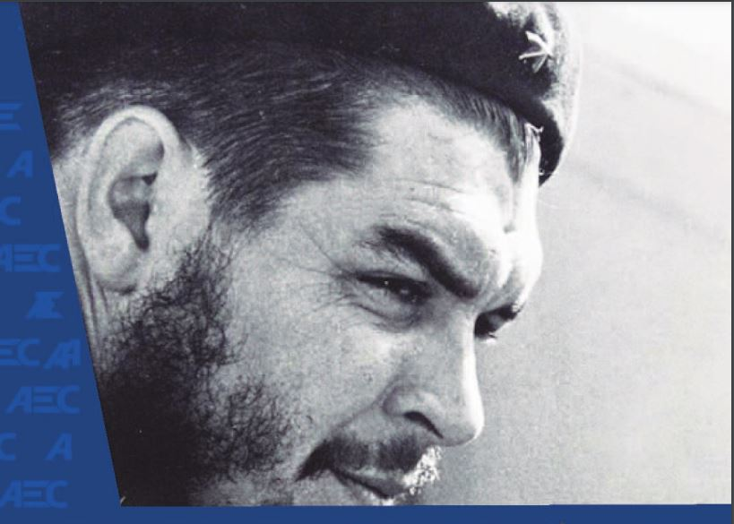
“No se puede dirigir si no se sabe analizar, y no se puede analizar si no hay datos verídicos; y si no hay un sistema de recolección de datos confiables, sin mentiras y globos, si no hay toda una preparación de un sistema estadístico y de hombres habituados a recoger el dato y transformarlo en números. Esta es una tarea esencial”

Slide 3
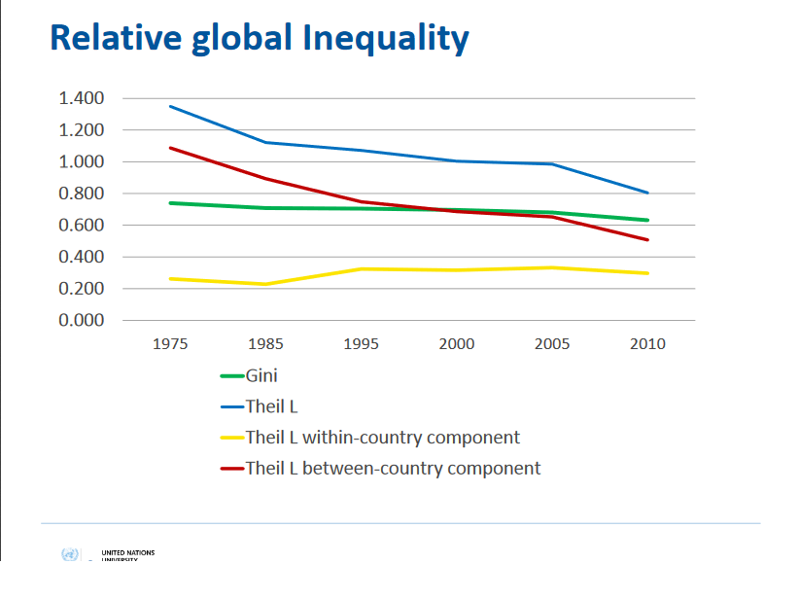
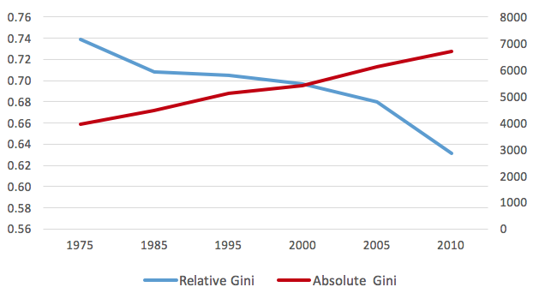
Disuguaglianze

Slide 4
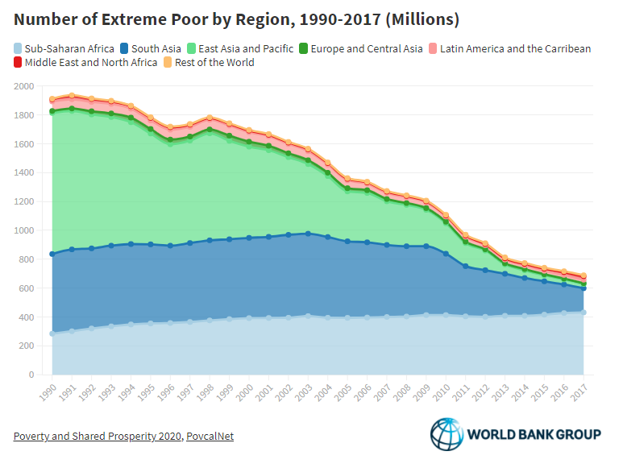
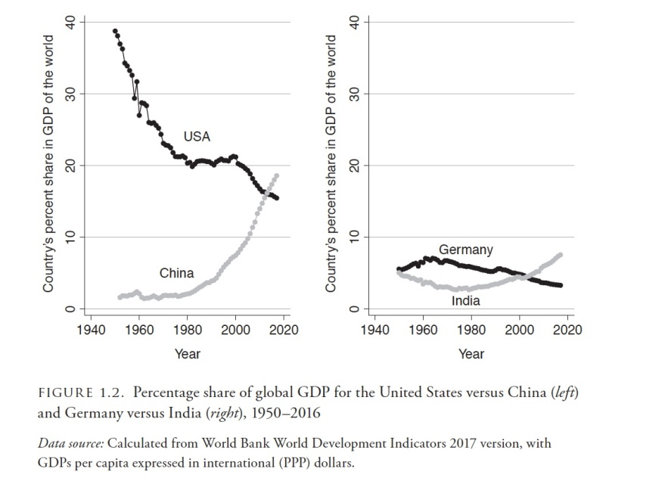
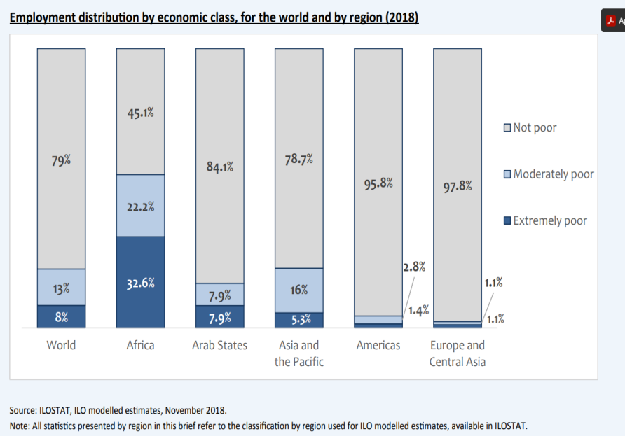
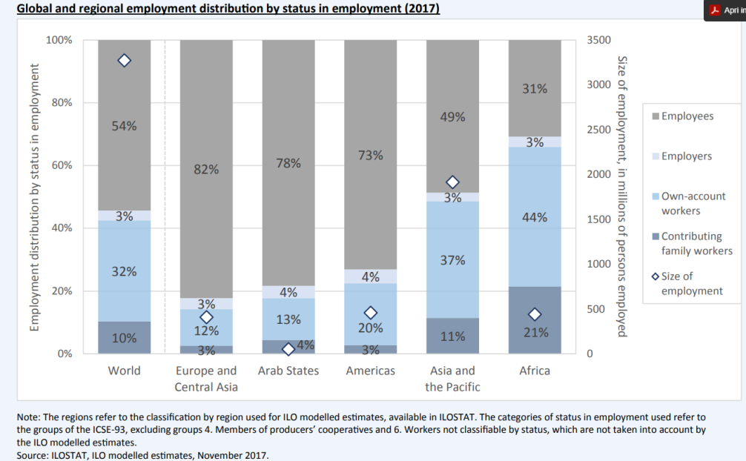
Povertà

Slide 5
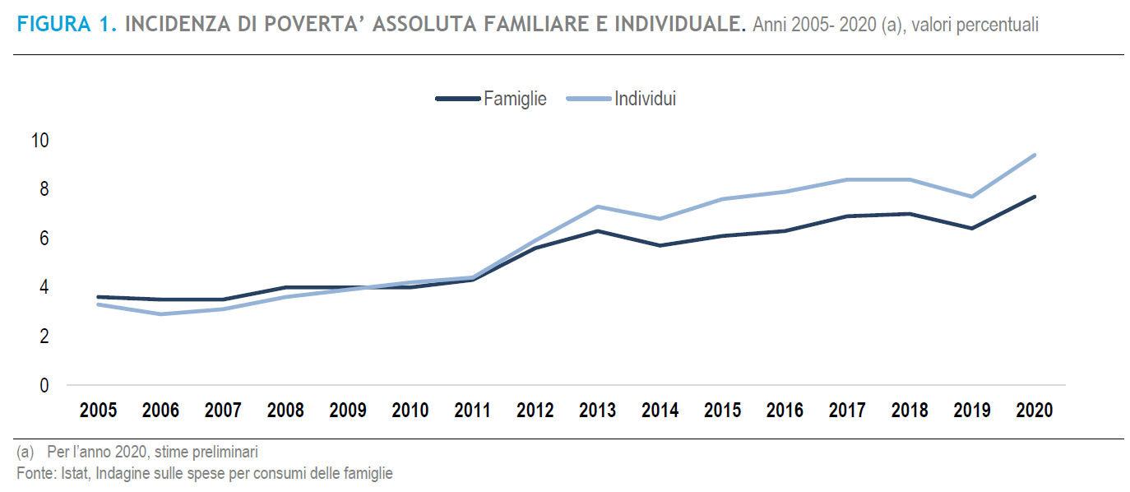
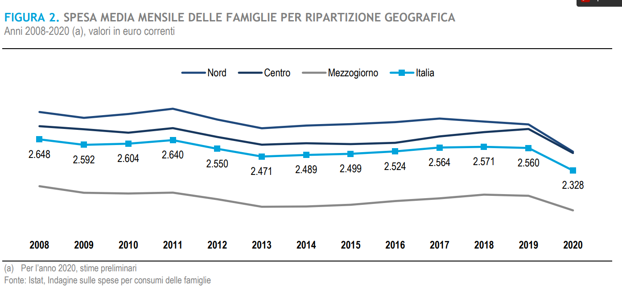
Povertà in Italia

Slide 6
Soluzioni di Piketty (2015)
«Lo strumento ideale per evitare una spirale di disuguaglianza senza fine e per riprendere il controllo della dinamica in corso sarebbe un’imposta mondiale progressiva sul capitale: uno strumento che avrebbe anche il merito di produrre trasparenza democratica e finanziaria sui patrimoni, condizione necessaria per una regolazione efficace del sistema bancario e dei flussi finanziari internazionali. L’imposta sul capitale aiuterebbe a far prevalere l’interesse generale sugli interessi privati, salvaguardando l’apertura economica e le forze della concorrenza. Non si può dire la stessa cosa delle differenti forme di risposta, a livello nazionale o di identità specifiche, che rischiano di determinare un ripiego a questa soluzione ideale. Un’imposta sul capitale così definita a livello mondiale è senza dubbio un’utopia»

Slide 7
Patrimoniale (1)

Slide 8
Patrimoniale (2)

Slide 9
«Caveat» di questo approccio
Veridicità dei dati e precisione statistica delle rilevazioni
Mancanza della quota di profitti che viene reinvestita (con conseguenza sulla famosa share profitti/salari)
Poca attenzione sui fenomeni di concentrazione della proprietà del capitale
Errata definizione dello stesso (e dunque scarso riferimento alla lotta di classe)
Studio della distribuzione come momento a sé stante rispetto alla produzione

Slide 10
Mezzi di consumo e di produzione
La ripartizione dei mezzi di consumo è in ogni epoca soltanto conseguenza della ripartizione dei mezzi di produzione. Ma quest’ultima ripartizione è un carattere del modo stesso di produzione. Nel modo di produzione capitalistico, a es., le condizioni materiali della produzione sono prerogativa dei non lavoratori sotto forma di proprietà del capitale e proprietà della terra, mentre la massa è proprietaria soltanto delle condizioni soggettive della produzione — la forza-lavoro.

Slide 11
Disuguaglianze come presupposto (-posto) ☺
Il salario presuppone il lavoro salariato, il profitto presuppone il capitale. Queste forme determinate di distribuzione presuppongono quindi determinate caratteristiche sociali delle condizioni della produzione e determinati rapporti sociali fra gli agenti della produzione. Un determinato rapporto di distribuzione è, di conseguenza, solo l’espressione di un rapporto di produzione storicamente determinato.
Il carattere storico di questi rapporti di distribuzione è il carattere storico dei rapporti di produzione, dei quali essi esprimono soltanto un aspetto. La distribuzione capitalistica è distinta dalle forme di distribuzione che derivano da altri modi di produzione, ed ogni forma di distribuzione scompare insieme con la forma di produzione determinata a cui essa corrisponde e da cui deriva [C, III]

Slide 12
Distribuzione del reddito?
Essendo gli elementi della produzione così ripartiti, ne consegue l’attuale ripartizione dei mezzi di consumo. Se i mezzi di produzione materiali fossero proprietà collettiva dei lavoratori, ne conseguirebbe parimenti una ripartizione dei mezzi di consumo diversa dall’attuale.
Il socialismo volgare (e con esso anche parte della democrazia) ha preso dagli economisti borghesi l’abitudine di considerare e trattare la ripartizione [distribuzione] come indipendente dal modo di produzione, e perciò di rappresentare il socialismo come qualcosa che riguardi principalmente la distribuzione. Ma dato che i rapporti reali sono stati chiariti da molto tempo, perché tornare indietro?

Slide 13
Concludendo
Il salario presuppone il lavoro salariato, il profitto presuppone il capitale. Queste forme determinate di distribuzione presuppongono quindi determinate caratteristiche sociali delle condizioni della produzione e determinati rapporti sociali fra gli agenti della produzione. Un determinato rapporto di distribuzione è, di conseguenza, solo l’espressione di un rapporto di produzione storicamente determinato.
Il carattere storico di questi rapporti di distribuzione è il carattere storico dei rapporti di produzione, dei quali essi esprimono soltanto un aspetto. La distribuzione capitalistica è distinta dalle forme di distribuzione che derivano da altri modi di produzione, ed ogni forma di distribuzione scompare insieme con la forma di produzione determinata a cui essa corrisponde e da cui deriva [C, III]

Slide 14
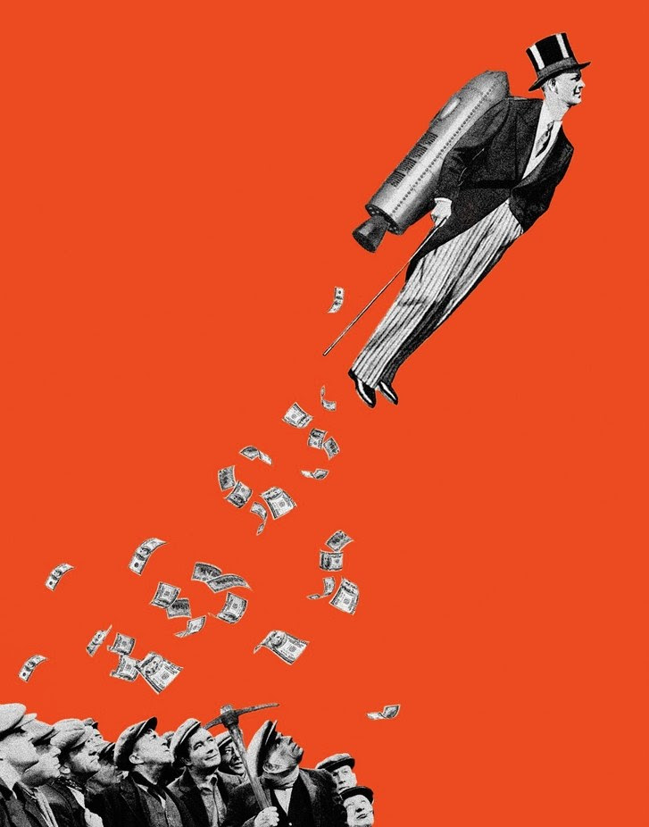
Can the rich get richer forever?
(The Economist 2019]

